Slide 1
СЕССИЯ 7
Модуль Cite-While-You-Write для Microsoft Word

Slide 2
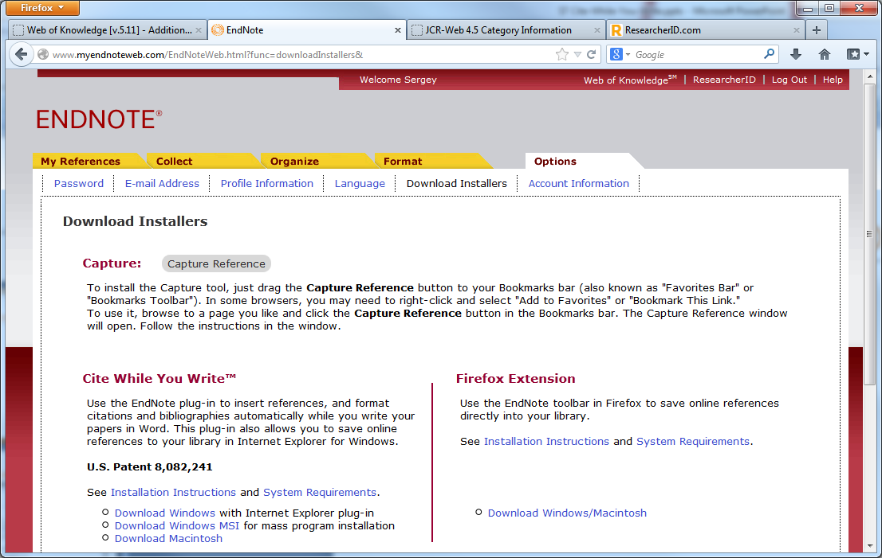
УСТАНОВКА ПРОГРАММНОГО МОДУЛЯ

Slide 3
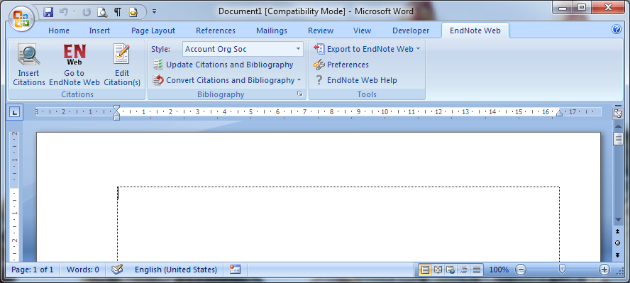
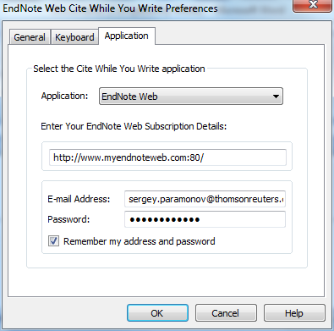
МОДУЛЬ CITE-WHILE-YOU-WRITE В MICROSOFT WORD 2007

Slide 4
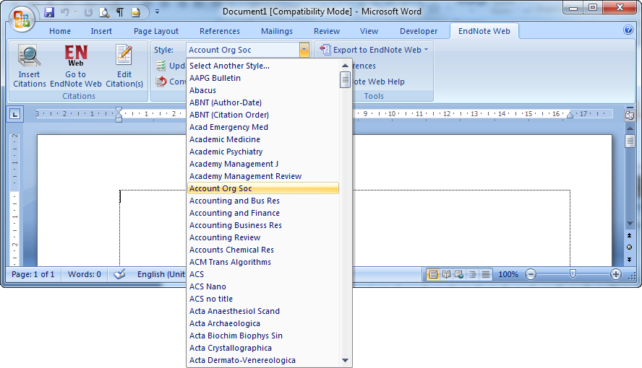
ВЫБОР БИБЛИОГРАФИЧЕСКОГО СТИЛЯ

Slide 5
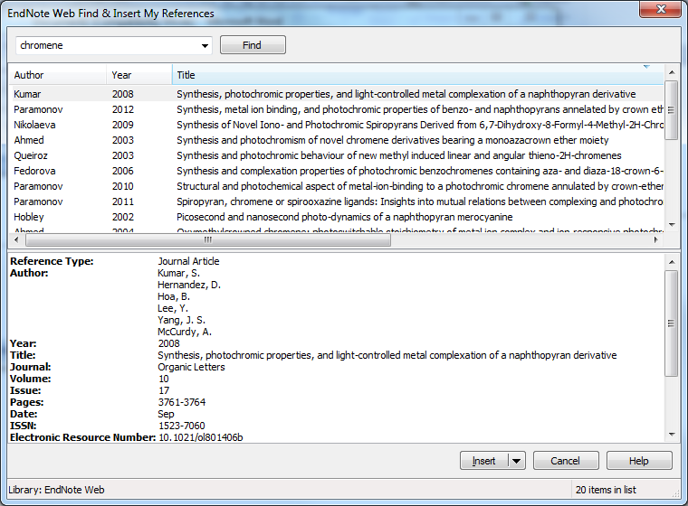
ДОБАВЛЕНИЕ ССЫЛОК В ТЕКСТ

Slide 6
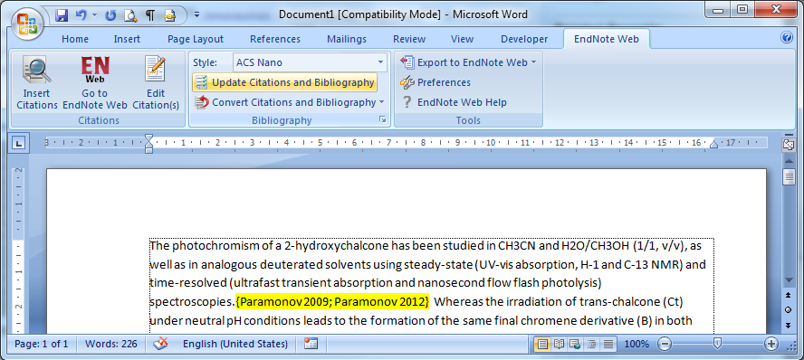
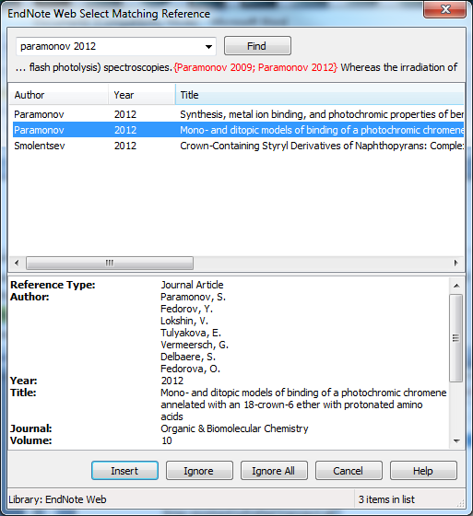
ДОБАВЛЕНИЕ ССЫЛОК В ТЕКСТ С ПОМОЩЬЮ СЛУЖЕБНЫХ СИМВОЛОВ

Slide 7
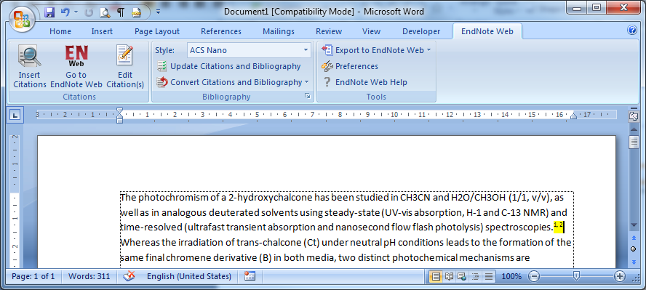
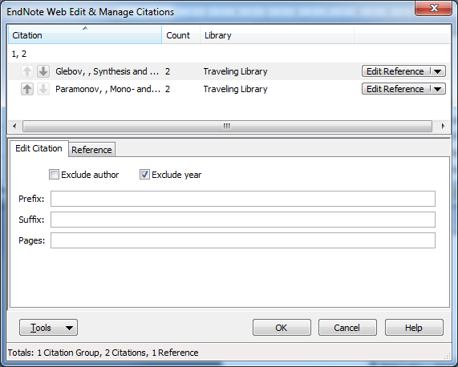
РЕДАКТИРОВАНИЕ ССЫЛОК

Slide 8
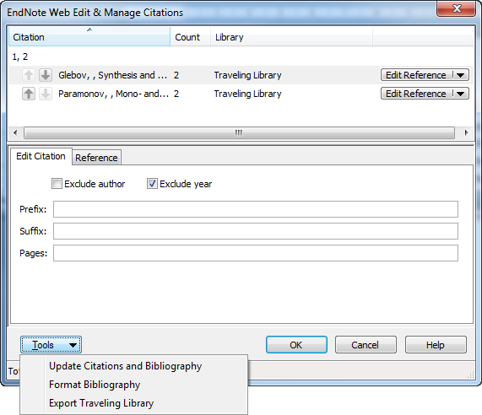
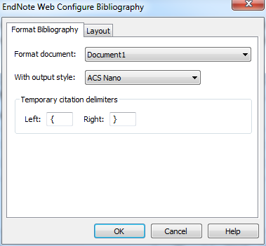
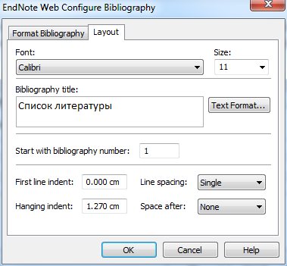
НАСТРОЙКИ СПИСКА ЛИТЕРАТУРЫ

